Slide 1
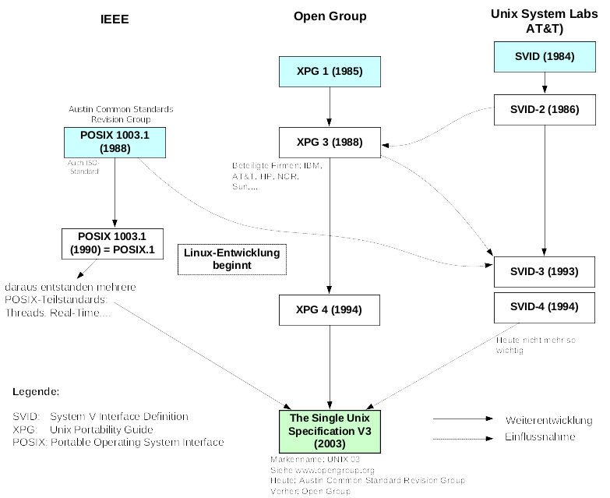
Unix-Normierung, historische Entwicklung

